Slide 1
ABAのLCPへの組み込み
田崎・長谷川

Slide 2
LCPとABA
LCP：接触を高速にシミュレーション
ABA：関節を高速・正確にシミュレーション
いいとこ取りができないか？
多体の剛体運動(Multi Body Dynamics)シミュレータ
撃力法
解析法
ペナルティ法
全自由度法
自由度削減法
ABA
Articulated Body Algorithm
Moore &
Williams 89
Hahn 88
Jean
Jacques
Moreau
の方法
LCPによる定式化
Mirtich 96
Springhead1
加速度
ベース
速度ベース
Stewart 96
Armstrong 79
ODE
Featherstone 83
Baraff 89
OpenTissue
Springhead2

Slide 3
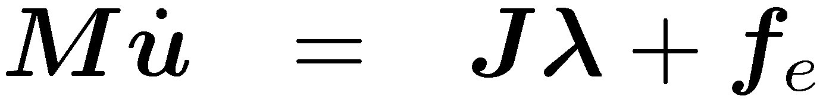
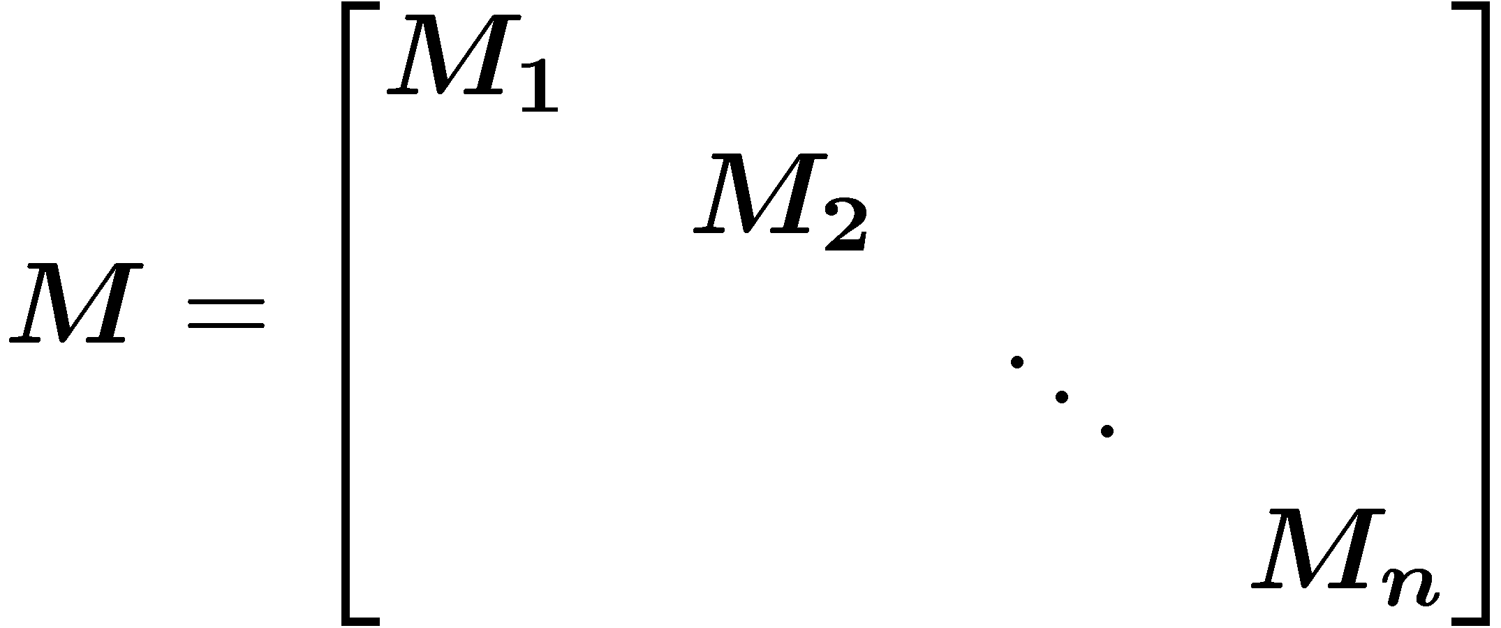
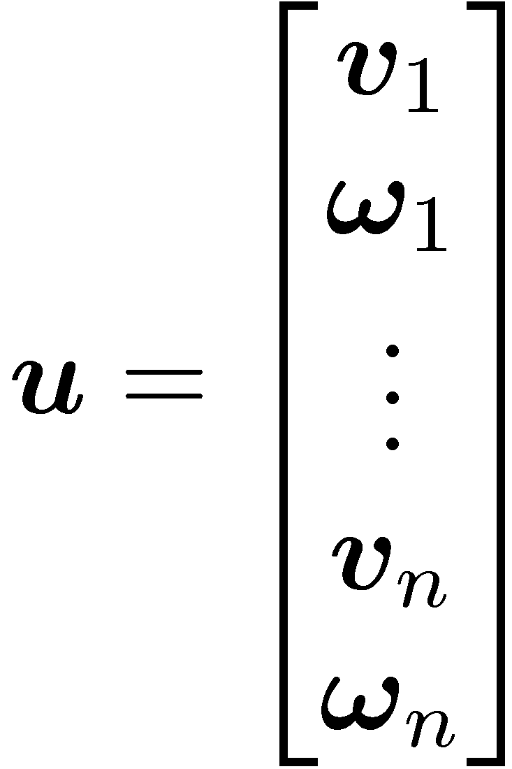
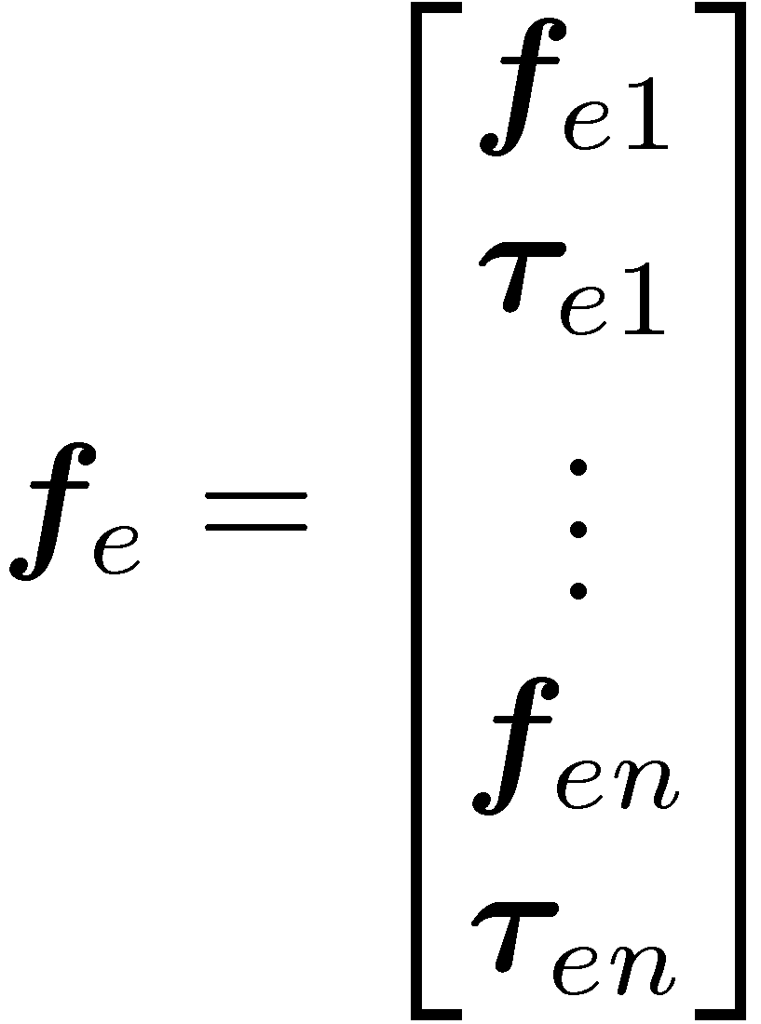
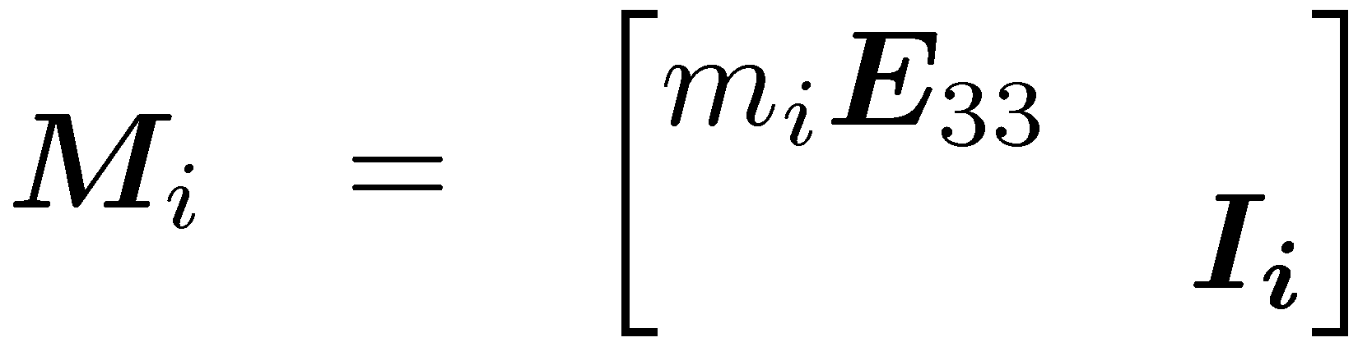
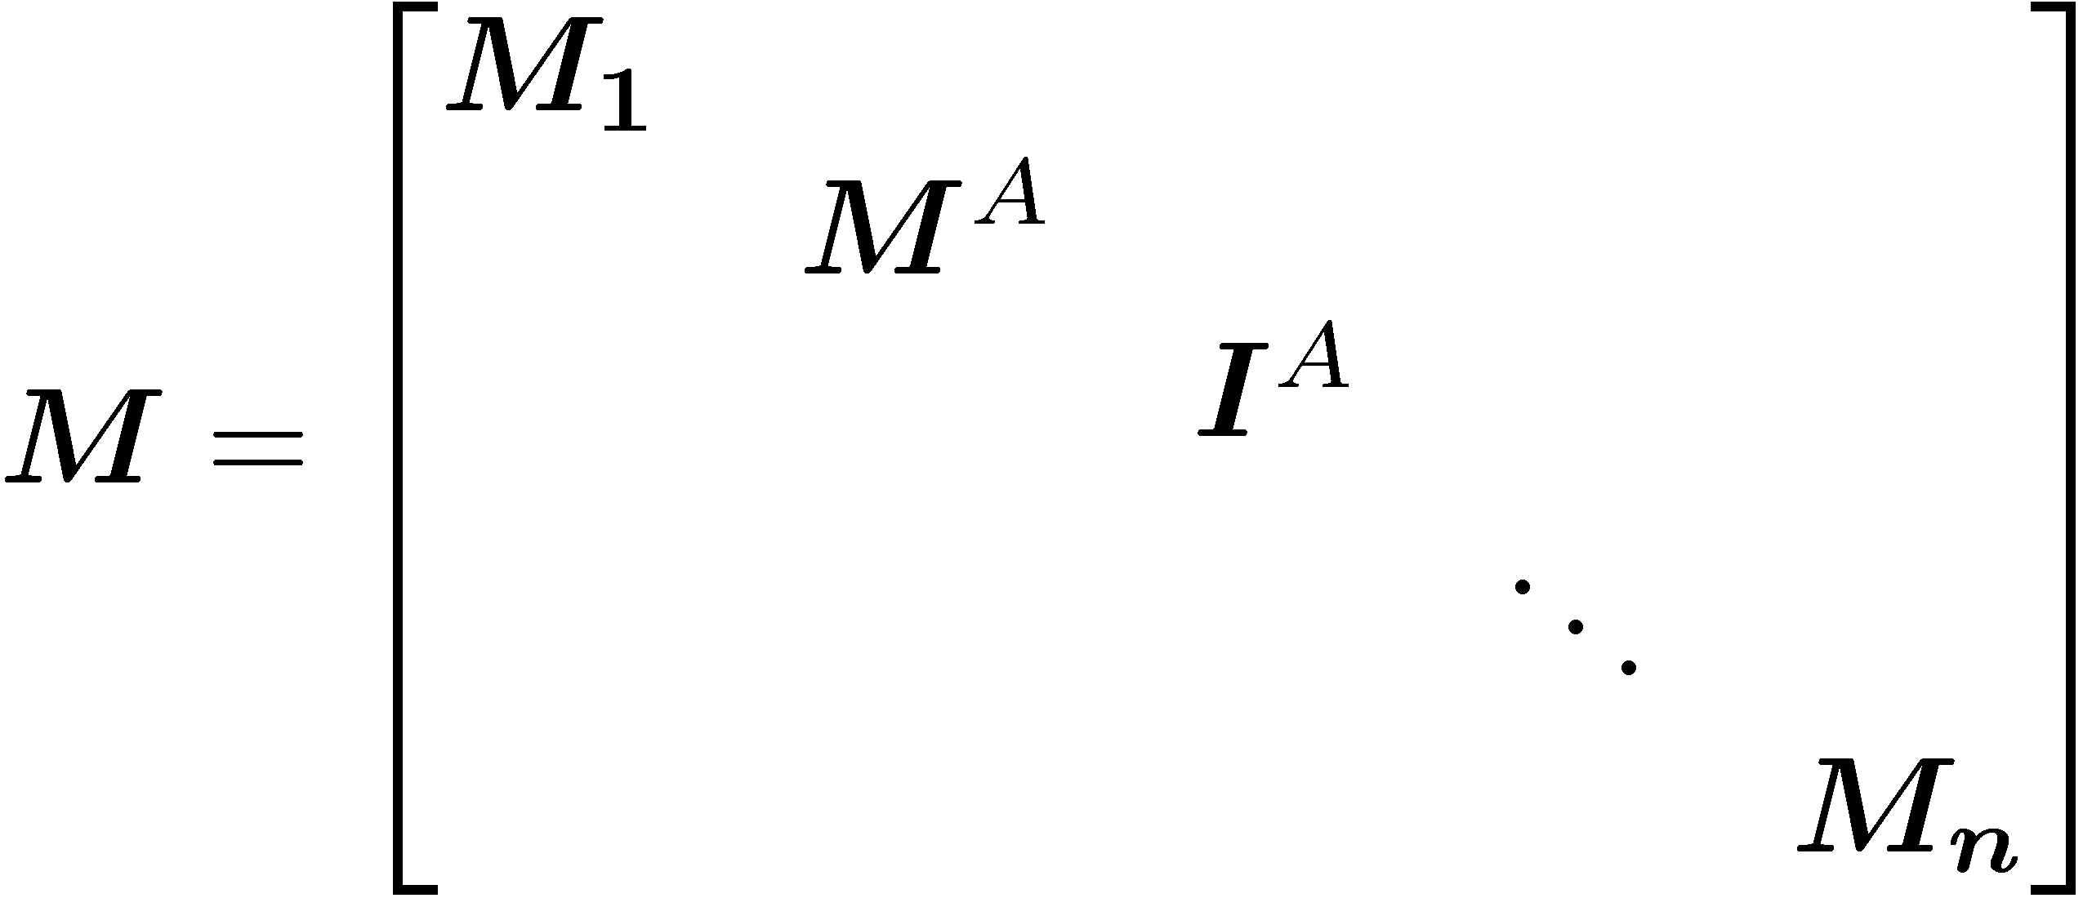
ABAのLCPへの組み込み
解析法
全自由度法
自由度削減法
Jean
Jacques
Moreau
の方法
LCP
LCPによる定式化では、
剛体の質量・慣性を並べて運動方程式を作った
これにArticulated Bodyを加えると
加速度
ベース
速度ベース
Armstrong 79
ODE
Stewart 96
Featherstone 83
Baraff 89
OpenTissue
Springhead2
ω_{joint}
ω_{joint}
I^{A}
ω_{joint}
ω_{joint}
v_{base}
ω_{base}
ω_{joint}
ω_{joint}

Slide 4
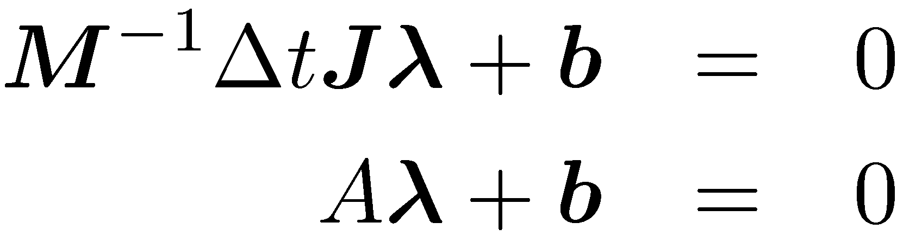
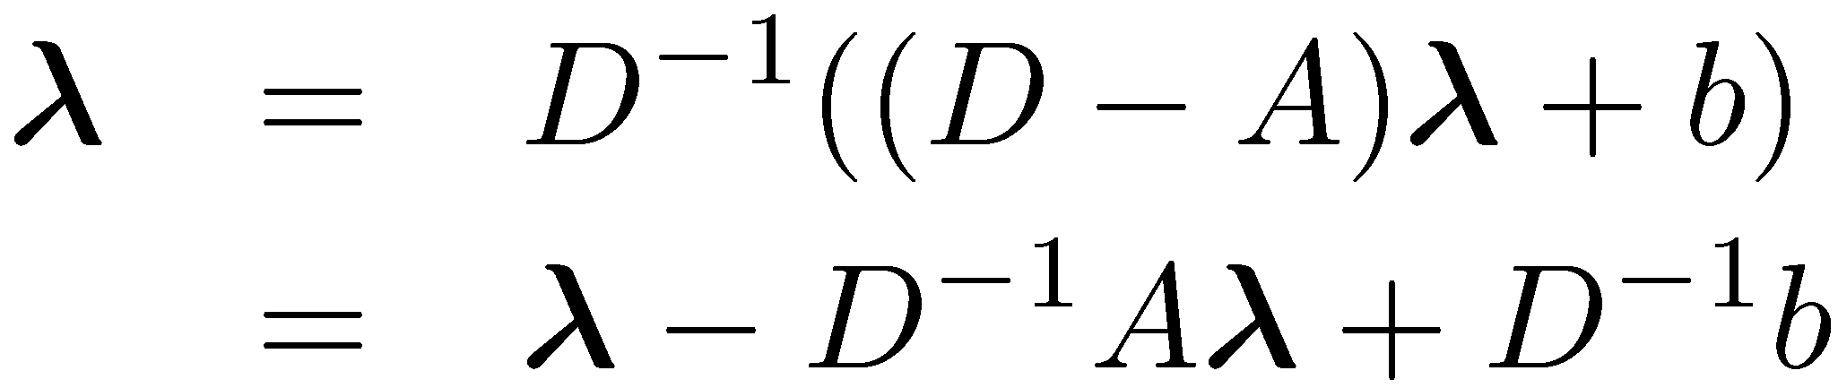
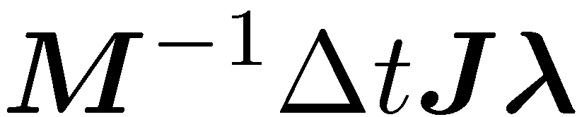
LCPの計算とABA
LCPの近似解法
ABAの場合，bが定数ではない
：剛体の速度によって力が変化する
→ガウス・ザイデルの繰り返しのなかで，
bを毎回計算
D:Aの対角成分
，D ， bを計算

